Slide 1

一卡通管理系统
汇报人：xxx、xx 时间：2019年12月6号

Slide 2
CONTENTS
01 项目背景
项目背景介绍
02 项目概述
项目功能概述
03 项目实现
项目的具体实现.
04 项目前景
项目的商业前景

Slide 3

01
项目背景

Slide 4

项目背景介绍
随着现代技术的快速发展，大学生的消费方式也发生了诸多变化，现在迫切需要一种相对综合各方面信息的账户管理系统来方便学生对账户的管理和方便学校对学生借阅记录和归寝情况的管理，于是一卡通管理系统的项目就产生了。

Slide 5

02
项目概述

Slide 6
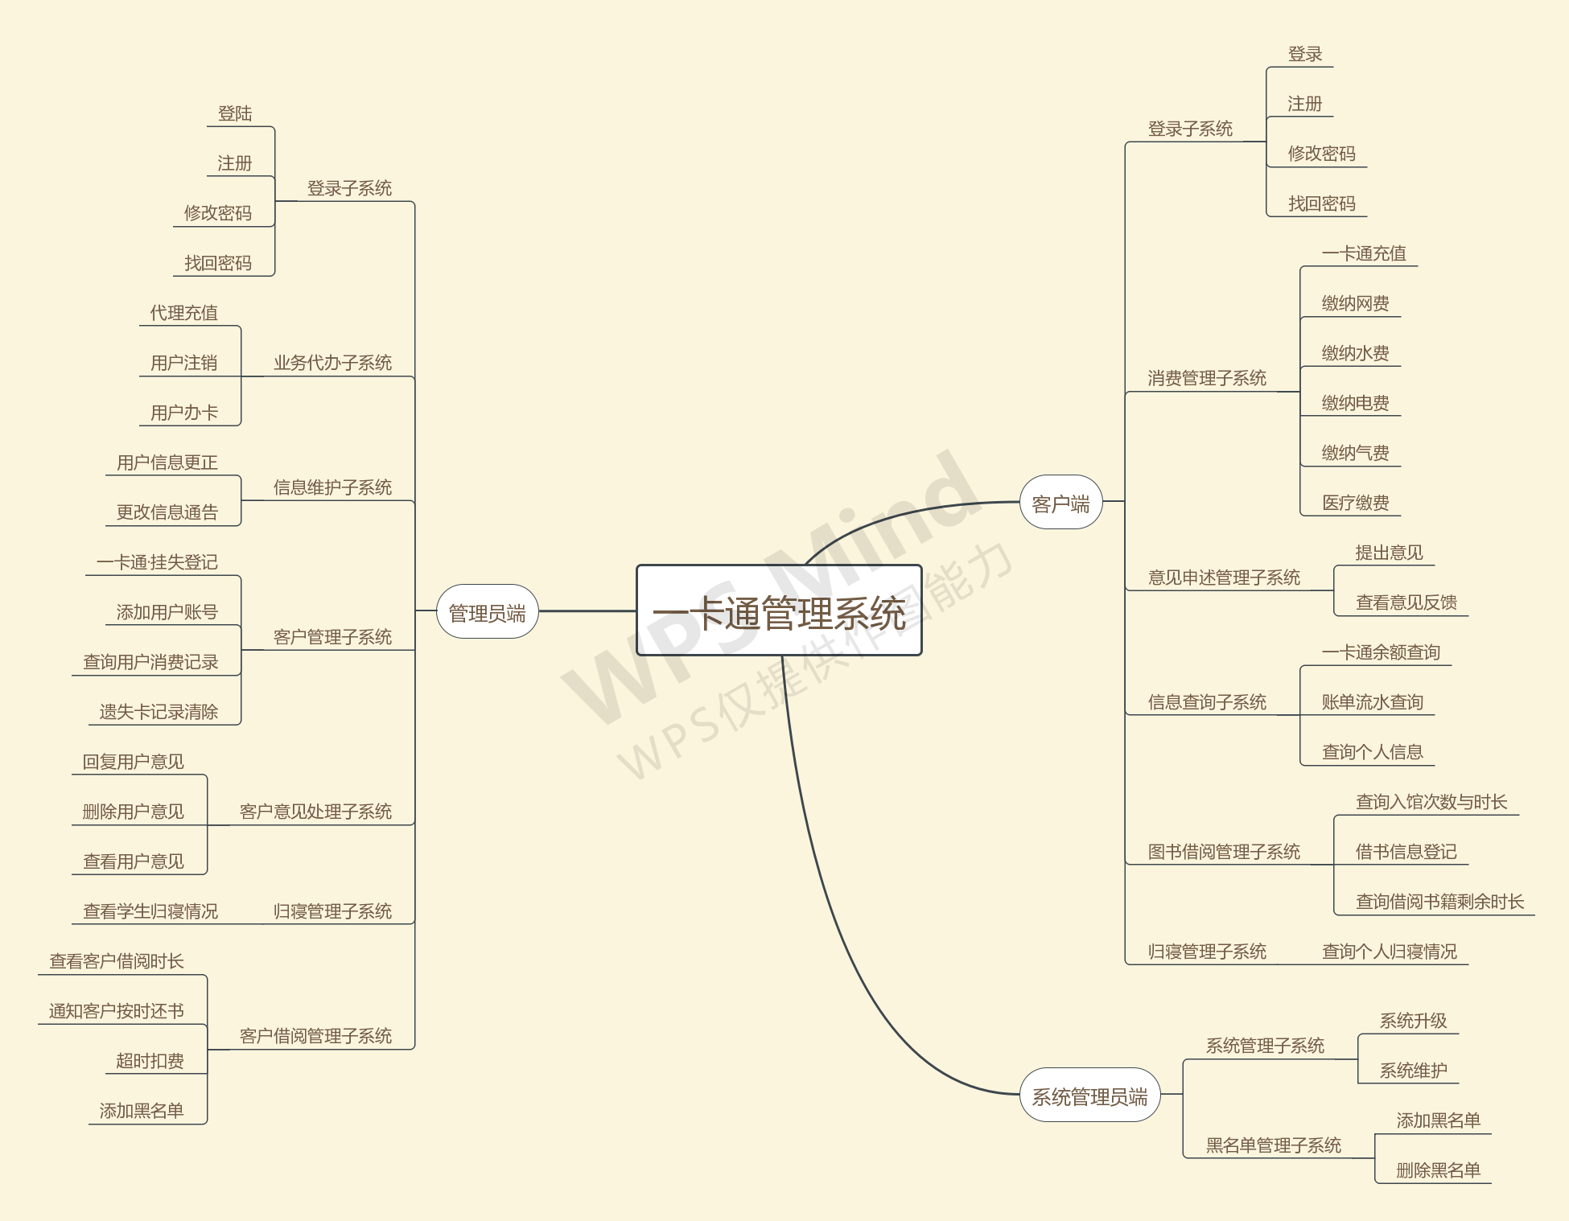

Slide 7



项目功能概述.
1 消费板块
2 借阅板块
3 归寝板块

Slide 8

1 消费板块
1.学生端：一卡通线上充值，缴纳网费、水费、电费、气费、医药费；查询余额信息，查询流水账单信息；
2.管理员端：代理充值，查询客户消费记录，一卡通挂失登记，遗失卡记录清除，（系统管理员端）用户注销，用户办卡。

Slide 9
学生端消费板块功能模块描述简表
功能分类 | 功能名称 | 功能描述
消费管理 | 一卡通充值 | 一卡通金额充值
 | 缴纳网费 | 网费缴取
 | 缴纳水费 | 水费缴取
 | 缴纳电费 | 电费缴取
 | 缴纳气费 | 气费缴取
 | 缴纳医药费 | 医药费缴取

Slide 10
管理员端消费板块功能模块描述简表
功能分类 | 功能名称 | 功能描述
业务代办 | 代理充值 | 代理充值
 | 用户注销 | 注销用户信息
 | 用户办卡 | 用户补办卡

Slide 11

2 借阅板块
1.学生端可以查看借阅剩余时长，可以查看入馆次数和时长，可以查看借阅书籍的信息；
2.管理员端可以查看客户借阅时长以及借阅信息，可以发出通知，告知客户尽快还书，可以在超时后进行扣费处理，可以添加借阅黑名单。

Slide 12
管理员端借阅板块功能模块描述简表
功能分类 | 功能名称 | 功能描述
客户借阅管理 | 查看客户借阅时长 | 查看借阅信息
 | 通知客户按时还书 | 通知客户归还书籍
 | 超时扣费 | 图书借阅超时扣费
 | 添加黑名单 | 添加客户到借阅黑名单

Slide 13
学生端借阅板块功能模块描述简表
功能分类 | 功能名称 | 功能描述
图书借阅管理 | 查询入馆次数与时长 | 查询进入图书馆的信息
 | 借书信息登记 | 登记借书信息
 | 查询借书剩余时长 | 查询借书剩余时长

Slide 14

3 归寝板块
1.学生端：查询晚归情况（次数和日期）；
2.管理员端：查看客户归寝情况。

Slide 15
学生端归寝板块功能模块描述简表
功能分类 | 功能名称 | 功能描述
归寝查询 | 查询个人晚归情况 | 查询个人归寝情况

Slide 16
管理员端归寝板块功能模块描述简表
功能分类 | 功能名称 | 功能描述
归寝管理 | 查看客户归寝情况 | 查询客户归寝情况

Slide 17

4 其他功能概述
1.学生端：提出意见，查看意见反馈，查询个人违规情况，成绩；
2.管理员端：查看意见，回复意见，删除意见，客户信息更正，更改消息通告

Slide 18
学生端信息查询功能模块描述简表
功能分类 | 功能名称 | 功能描述
信息查询 | 一卡通余额查询 | 查询一卡通余额信息
 | 一卡通账单流水查询（用图表形式显示） | 查询一卡通消费情况
 | 查询个人信息 | 查询个人违规/成绩情况

Slide 19
管理员端信息维护功能模块描述简表
功能分类 | 功能名称 | 功能描述
信息维护 | 用户信息更正 | 实时更新用户信息
 | 更改信息通告 | 实时更新通告信息

Slide 20
管理员端客户管理功能模块描述简表
功能分类 | 功能名称 | 功能描述
客户管理 | 一卡通挂失登记 | 一卡通挂失
 | 添加客户账户 | 添加客户账户信息
 | 查询客户消费记录 | 查询客户一卡通流水
 | 遗失卡记录清除 | 清除遗失卡记录

Slide 21
管理员端意见处理功能模块描述简表
功能分类 | 功能名称 | 功能描述
客户意见处理 | 意见回复 | 回复客户意见
 | 意见删除 | 删除客户意见
 | 意见查看 | 查看客户意见

Slide 22
学生端意见申述功能模块描述简表
功能分类 | 功能名称 | 功能描述
意见申述 | 提出意见 | 向管理员端提出意见
 | 查看意见反馈 | 查看信息反馈

Slide 23
系统管理员端功能模块描述简表
功能分类 | 功能名称 | 功能描述
黑名单管理 | 添加黑名单 | 添加客户到黑名单
 | 删除黑名单 | 从黑名单中删除客户
功能分类 | 功能名称 | 功能描述
系统管理 | 系统升级 | 系统功能升级
 | 系统维护 | 系统功能维护

Slide 24


03
项目实现

Slide 25

项目的具体实现
01
02
03
微信小程序
前端网站
移动端应用APP
使用小程序形式实现可以节省内存，但是基于第三方应用会存在许多核心问题。
使用前端网站实现会有更好的视觉体验，但是操作不灵活，运维成本高。
使用android或ios开发，会综合前面两种开发方式的优点，是最优的一卡通管理系统的实现形式。

Slide 26

04
项目前景

Slide 27

01
商业价值
项目的商业前景
02
营利模式

Slide 28
01 商业价值
借阅板块：提高学校对学生信用记录的管理和方便学生借阅、归还书籍。
归寝板块：提高学校对学生的安全管理。
消费板块：大幅度提升学生对一卡通消费的管理，和提高学校对一卡通消费安全的管理。

Slide 29
板块功能点所占比
10%
其他板块
管理员端：客户意见处理、信息维护；
学生端：信息查询、意见申述；
系统管理员端：黑名单管理、系统管理。
30%
借阅板块
学生端：图书借阅管理；
管理员端：客户借阅管理。
40%
消费板块
学生端：消费管理；
管理员端：业务代办、客户管理
20%
归寝板块
学生端：归寝查询；
管理员端：归寝管理

Slide 30

02 营利模式
1.界面广告植入；
2.向学校出售系统；
3.与商家合作，增加商业板块。

Slide 31

谢谢聆听
THANKS

